Slide 1


Concrete aanpak
voor zij-instroom
Leercirkel Noord-Holland
17 september 2026
mede mogelijk gemaakt door:

Slide 2






Het tekort aan personeel is groot en groeiende
5 december 2021
mei 2025
'Snelheid van energietransitie in gevaar door tekort aan technisch personeel'
Ondernemers in de bouw ervaren het vaakst arbeidstekorten
14 mei 2024
Simpelweg te weinig handjes in de techniek en bouw: ‘Nederland niet klimaatneutraal in 2050’
3 september 2023
februari 2025
Energietransitie ´onhaalbaar´ door gebrek aan personeel
Minder baby’s, lagere lonen, dakloosheid, klimaatschade: de woningnood is tien crises ineen

Slide 3

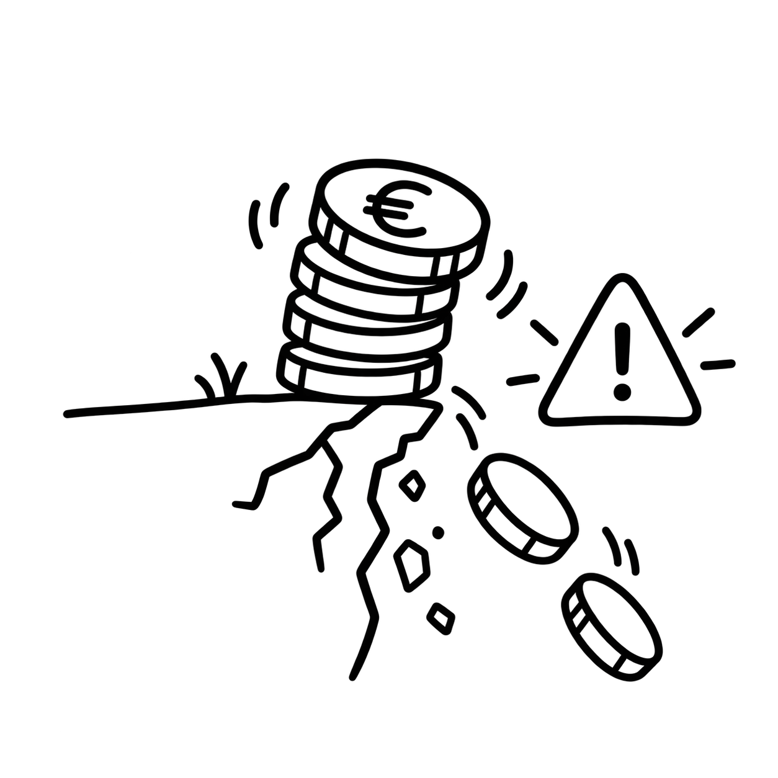

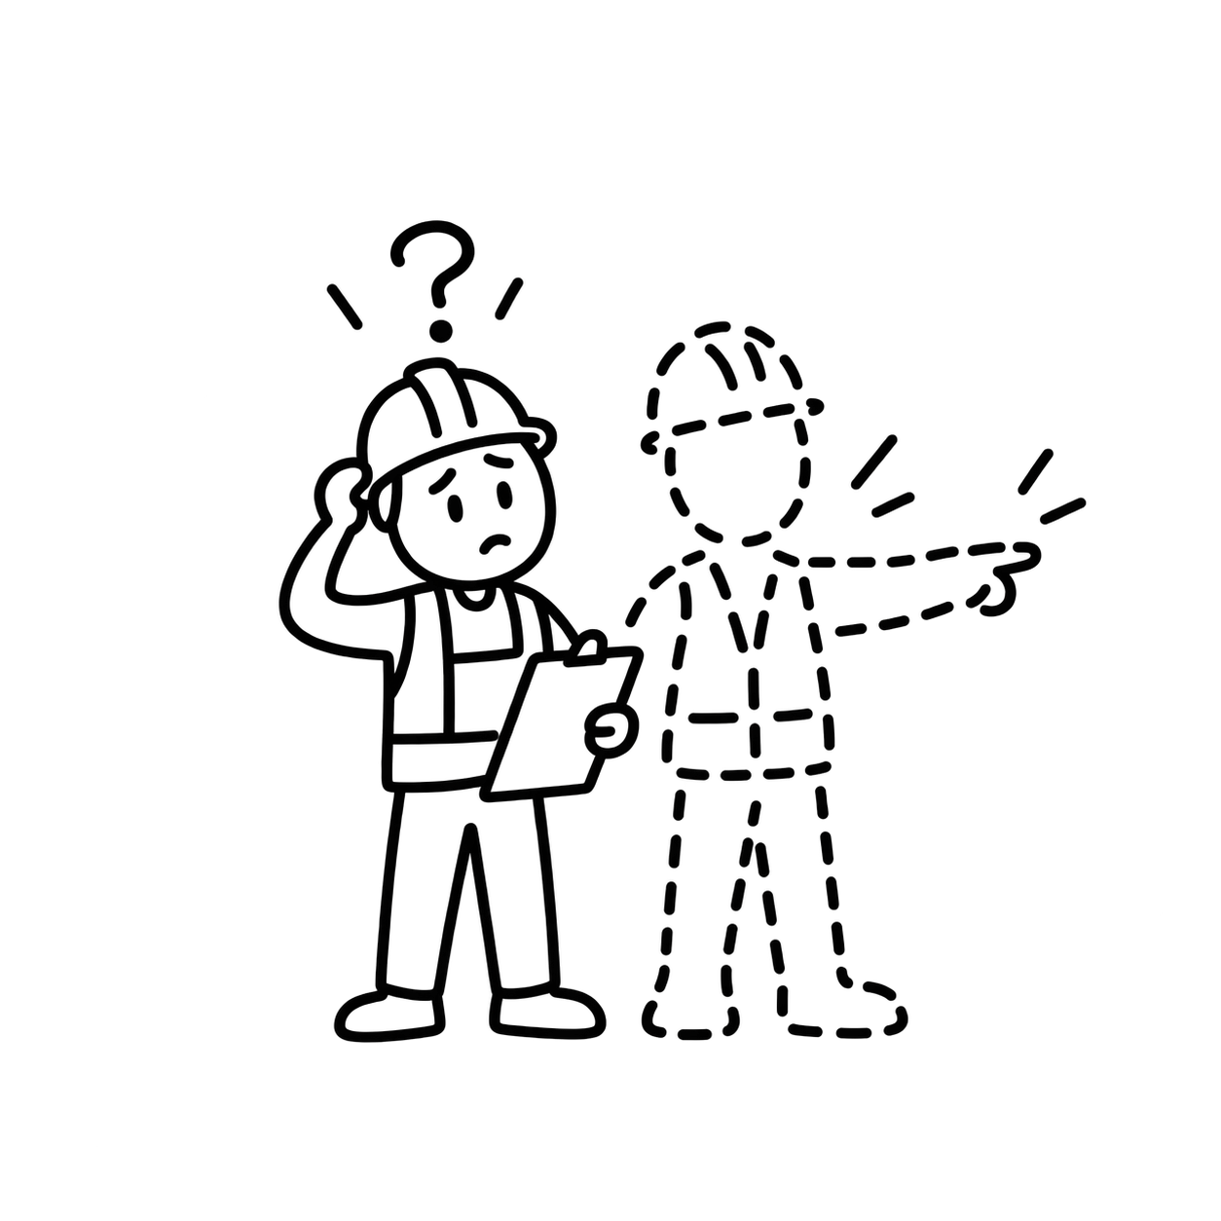
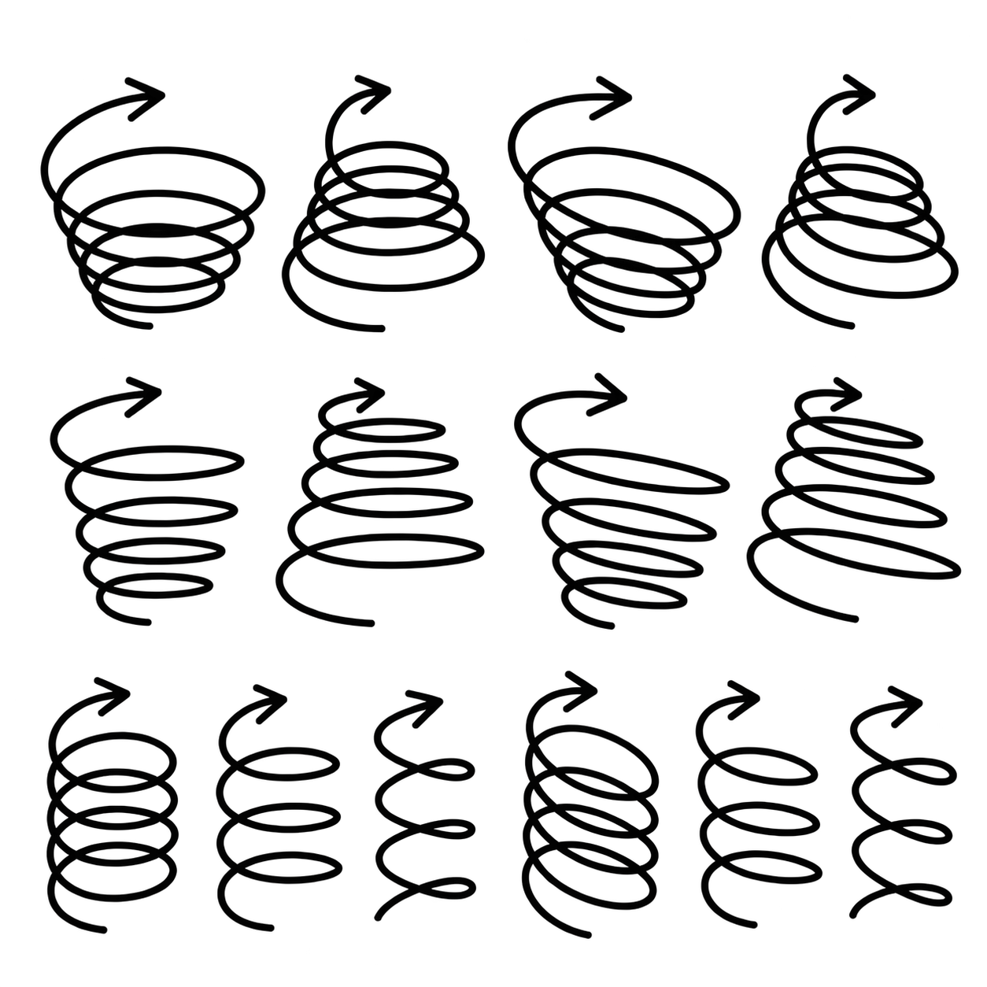
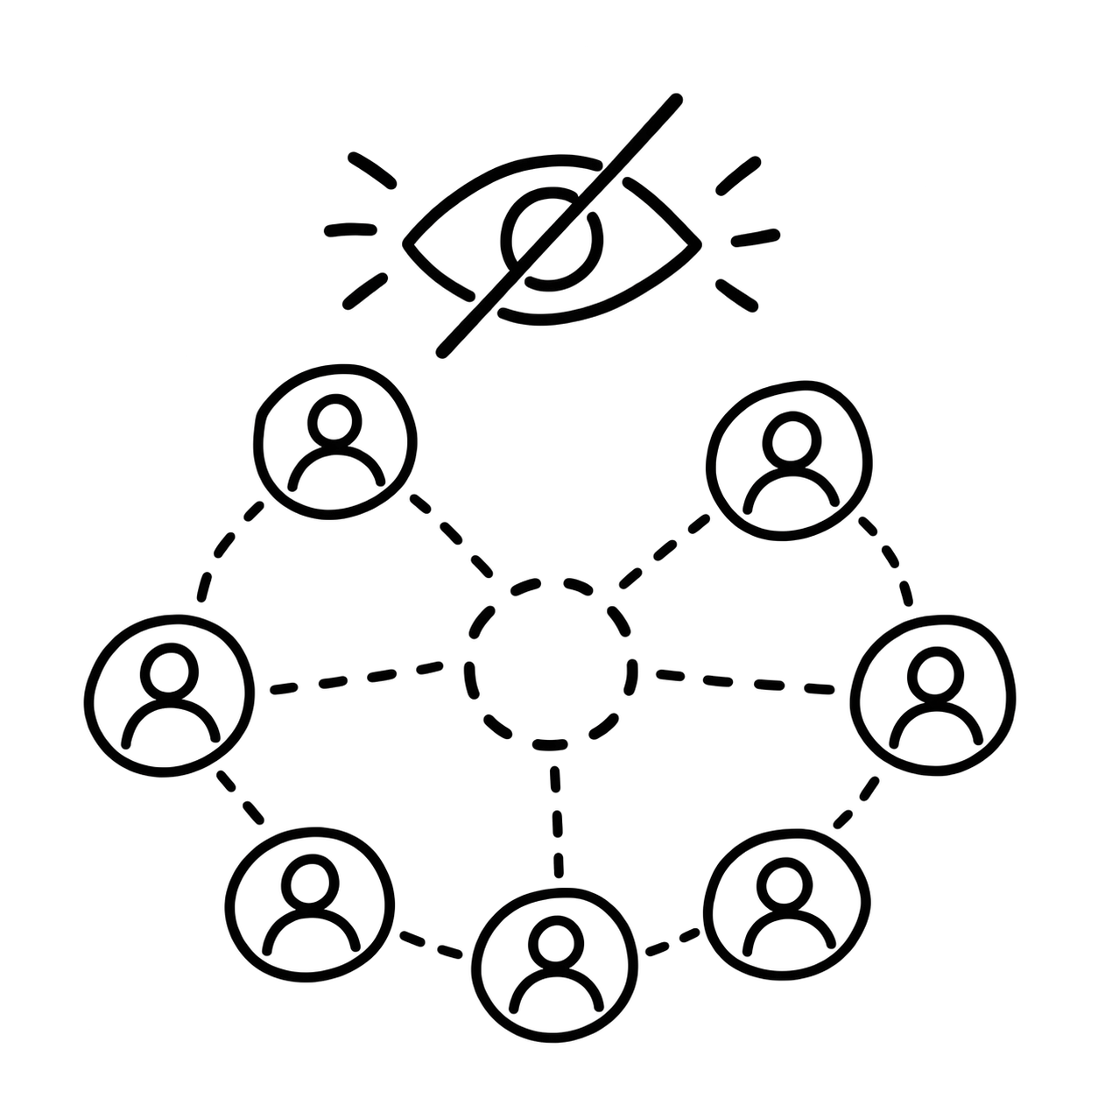
(Zij-)instroom lijkt de oplossing in theorie, maar niet in de praktijk
klassiek onderwijs, oriëntatie en werving
financieel
risico
taal-, cultuur-, generatieverschillen
op werkvloer
onvoldoende begeleidings-
capaciteit
geen regie en overzicht in sector
PERSONEEL GEZOCHT!
Notes:
plaatje: cirkelredenering, vicieuze cirkel naar beneden, icoontjes. trechter
positieve spiraal, daar juist

Slide 4


Werkgevers nemen geen eigenaarschap
De overheid
is een onbetrouwbare partner
Wie betaalt
de verletkosten?
We krijgen werkgevers niet betrokken
Onderwaardering van vakmanschap
Werkgevers voelen geen urgentie
Geen tijd
voor
begeleiding
Kom je
nu mee…
Er zijn geen geschikte kandidaten
Gebrek aan bereidwillige leermeesters
Slechte ervaringen met sociale initiatieven
Instroom
is geen prioriteit
Werkgevers zijn gemakzuchtig
PERSONEEL GEZOCHT!
Werkgevers
Werkvloer
Overheid en sociale initiatieven

Slide 5
Hoe herkenbaar is dit voor jullie?

Slide 6
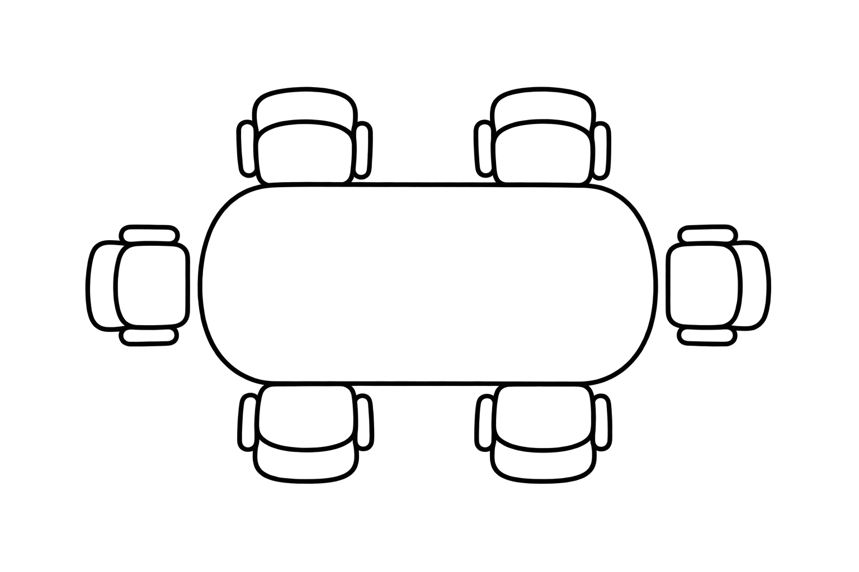
Duurzame zij-instroom richting de techniek werkt alléén…
werving,
selectie,
intake
instroom
werkgever
zij-instroom
coördinatie en communicatie
opleiding
begeleiding
…als álle stoelen zijn gevuld door de juiste spelers.

Slide 8
Drie voorbeelden van initiatieven die wél werken
Stichting Mens en Verkeer: van verkeersregelaar naar stratenmaker
Sociaal Impact West-Friesland: opleidingstraject voor schilders
De Techniekcarrousel: betaald leren werken in de ondergrondse infra

Slide 9
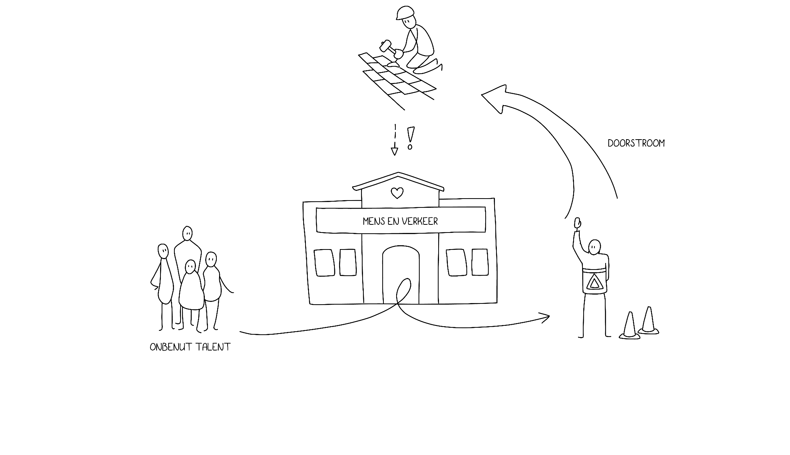
Stichting Mens en Verkeer: van verkeersregelaar naar stratenmaker

Slide 10
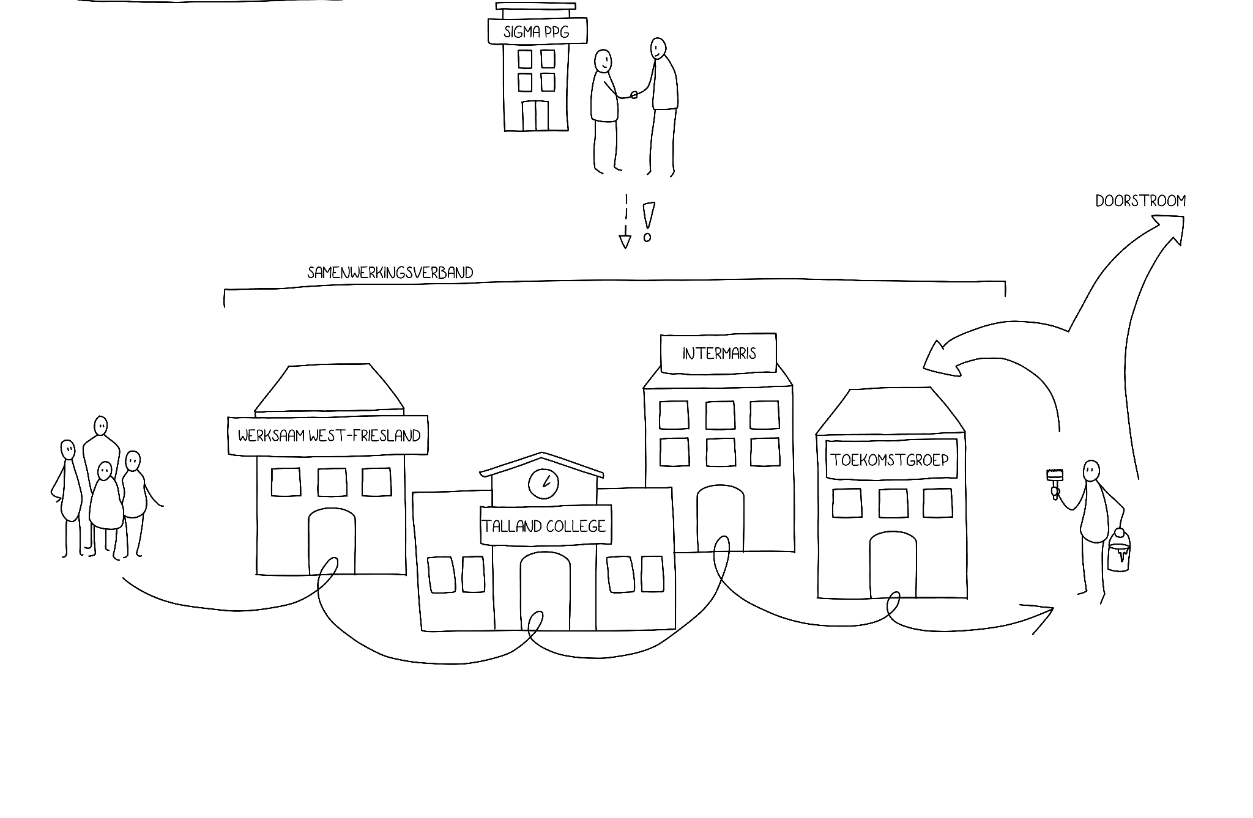
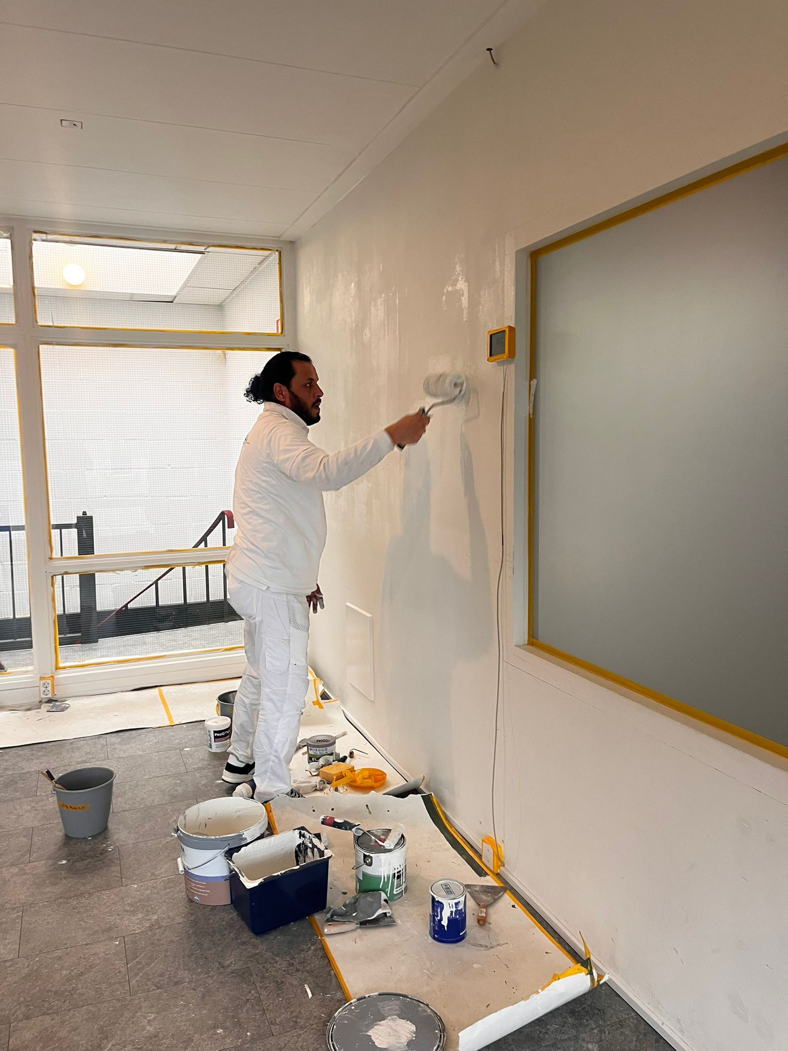
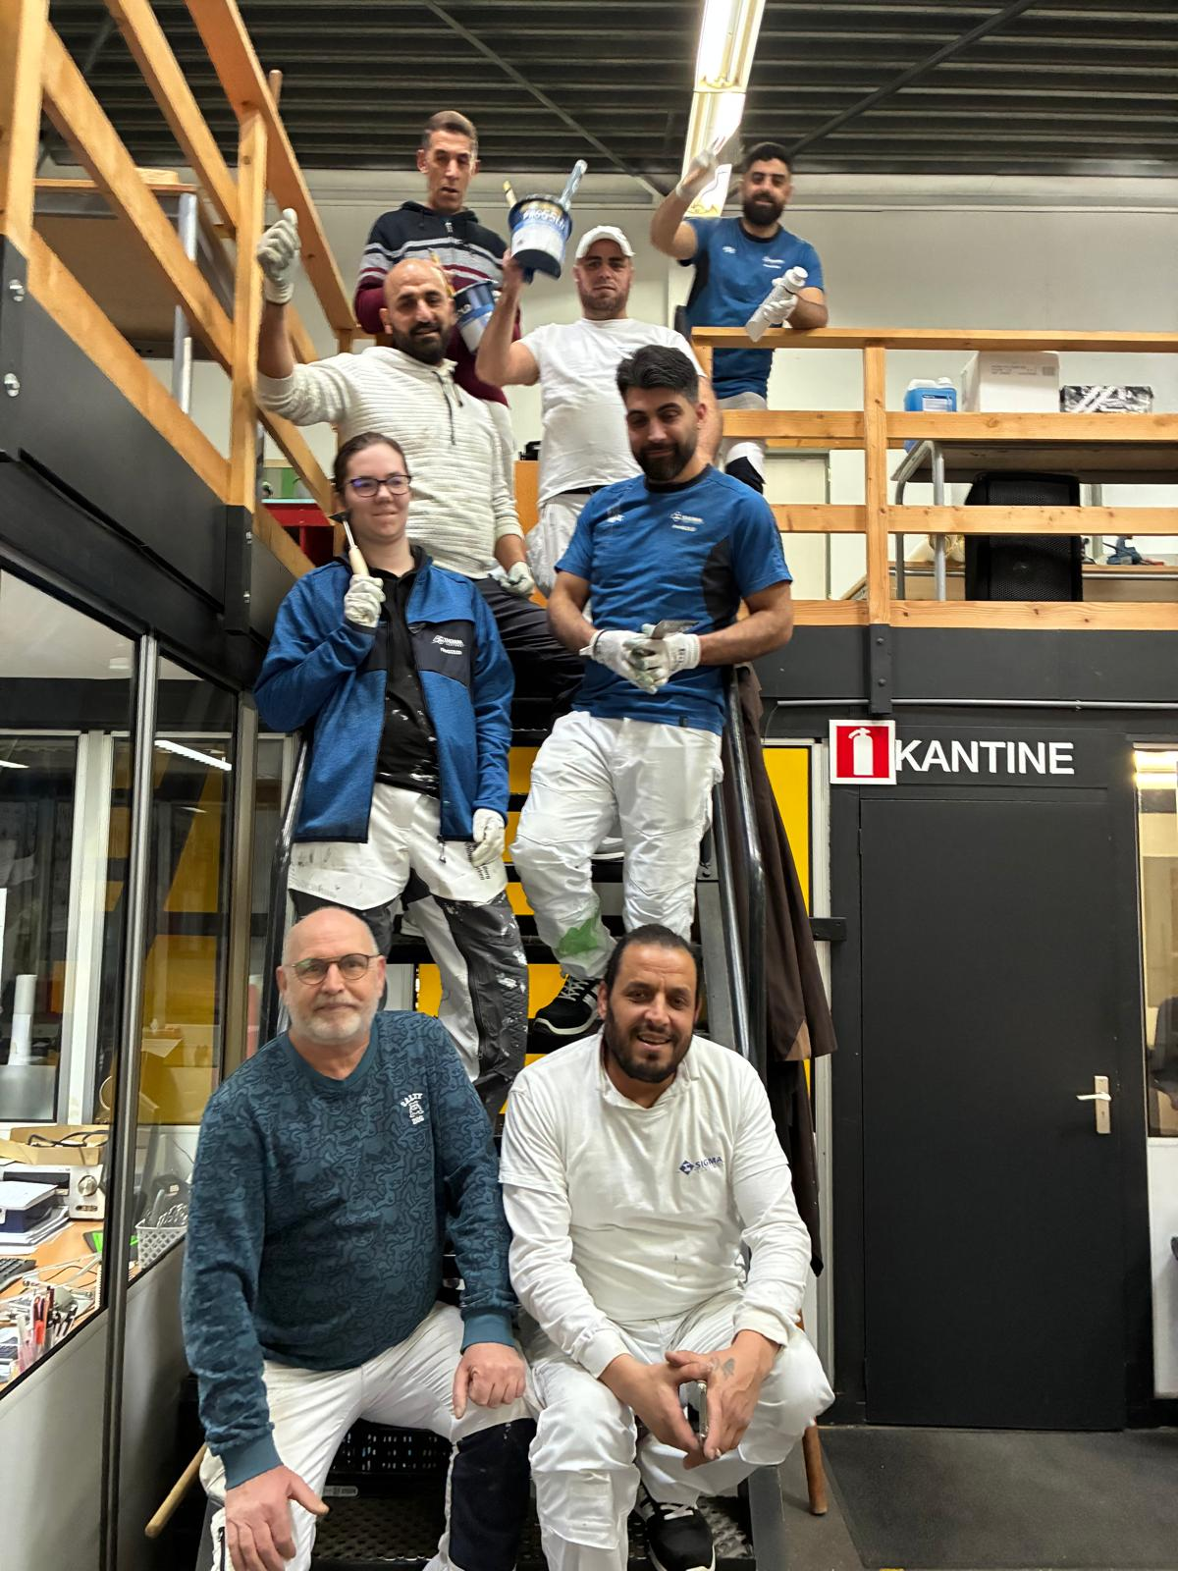
Sociaal impact West-Friesland: opleidingstraject voor schilders

Slide 11
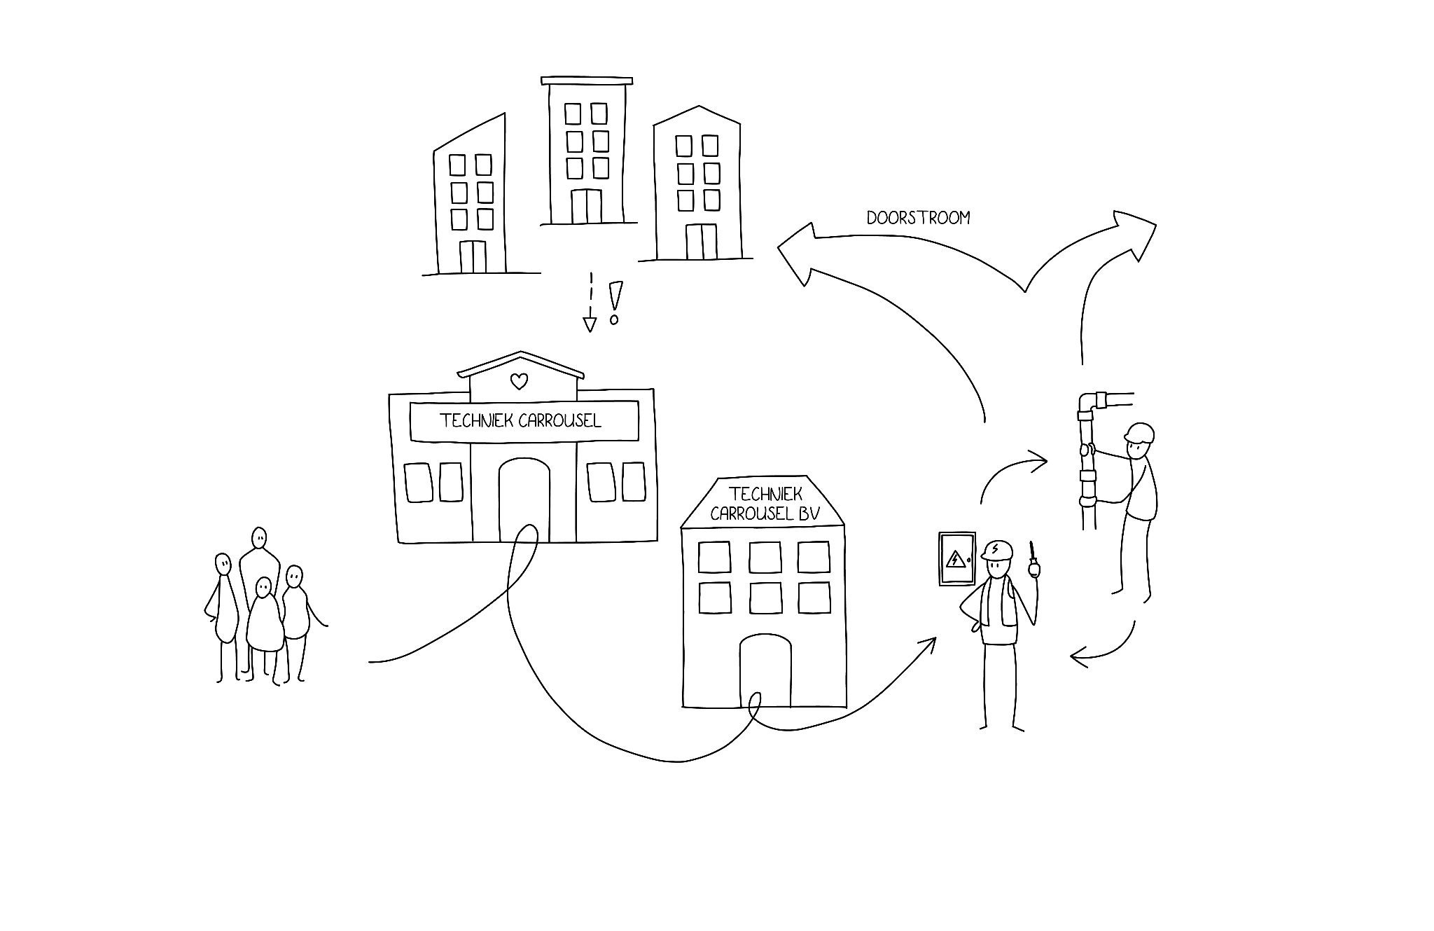





Techniekcarrousel: betaald leren werken in de ondergrondse infra

Slide 12
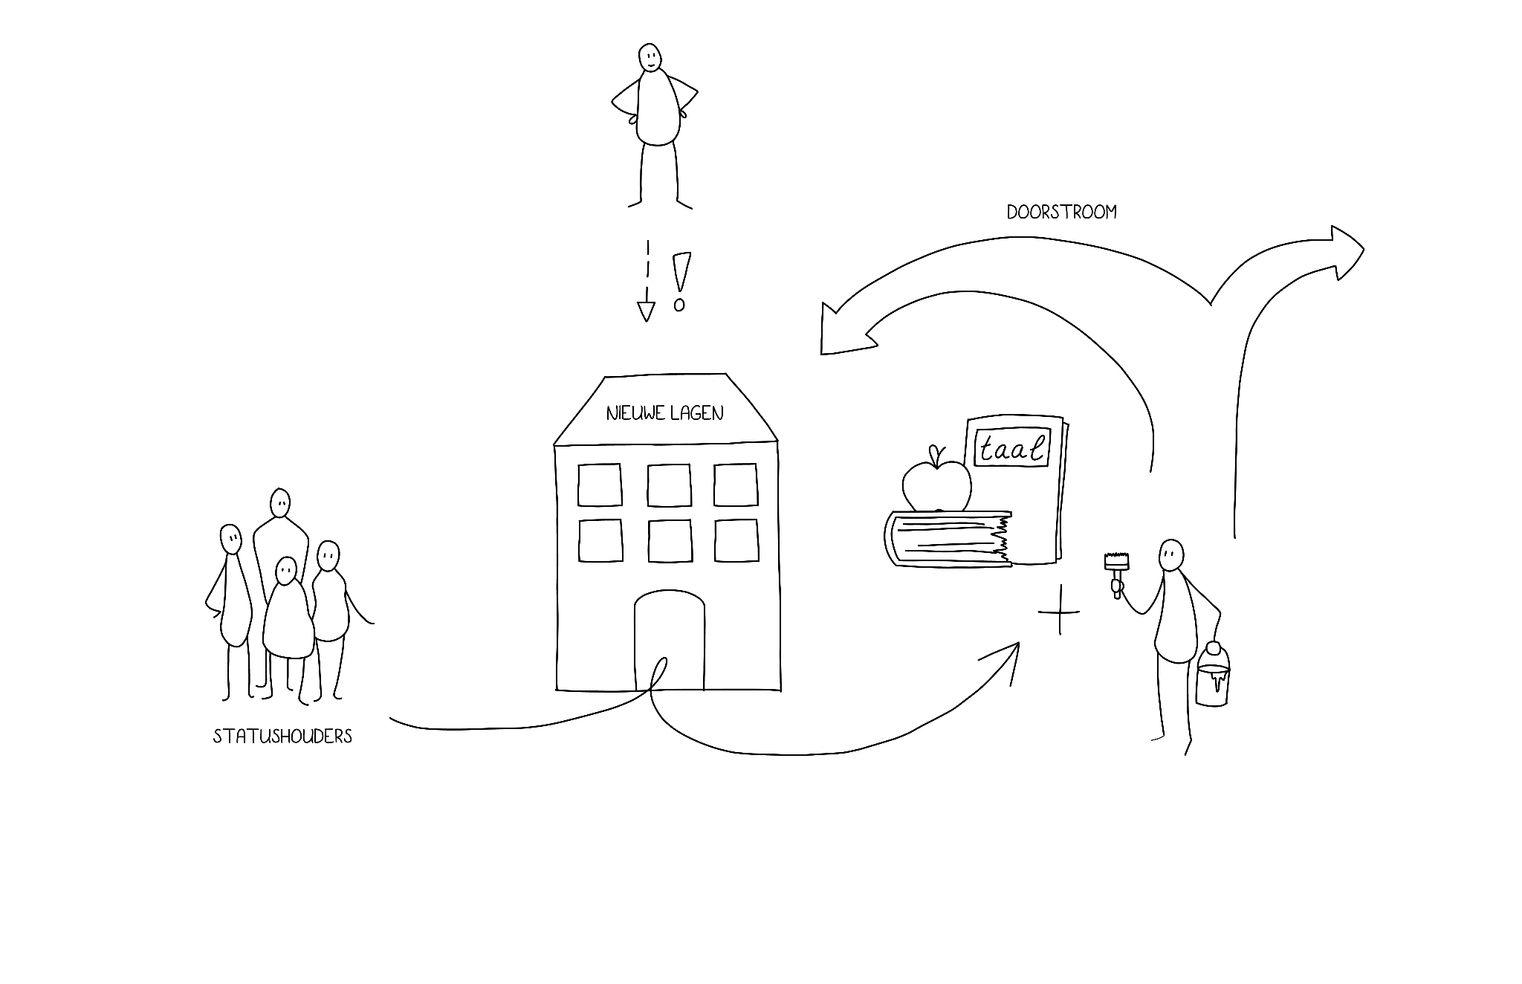
Nieuwe lagen: van statushouders naar schilder

Slide 13
Welke samenwerking zou jij willen aangaan?
Opdrachtgevers voor schilders gezocht voor Nieuwe Lagen
Wie heeft er een social return verplichting?
Wat kan het onderwijs hierin betekenen?

Slide 14
17 september 2035
Zo kan het óók: technische sector slaat handen ineen en lost personeelstekort gezamenlijk op
Ruud Blom - Waardewerk
ruud@waardewerk.org
06-57448298
Kees Demmers - PPG
kees.demmers@ppg.com
06-38829339
Anne Maren Kruse - CrossOver
annemaren@crossovernederland.nl
06-43519127

Slide 15


Grip op vastgoeddata, kracht in samenwerking

Slide 16

Software ter ondersteuning
van (keten)samenwerking bij
onderhoud & verbetering

Slide 17
Even voorstellen
  Brian Bergman
  Partner en Consultant RGS
  35 jaar
  Woonachtig te Borne

Slide 18

Laten we beginnen met stellingen
Ga naar menti.com of scan de QR code
Toegangscode: 5482 6966

Slide 19
Geen gelijkwaardige samenwerking
  Niet hetzelfde belang
  Andere rol: opdrachtgever <-> opdrachtnemer
  Informatie asymmetrie

Slide 20
Een evenwichtige samenwerking
  Gezamenlijk doel
  Duidelijke verantwoordelijkheden Vastgoedeigenaar <-> marktpartijen
  Single source of thruth

Slide 21
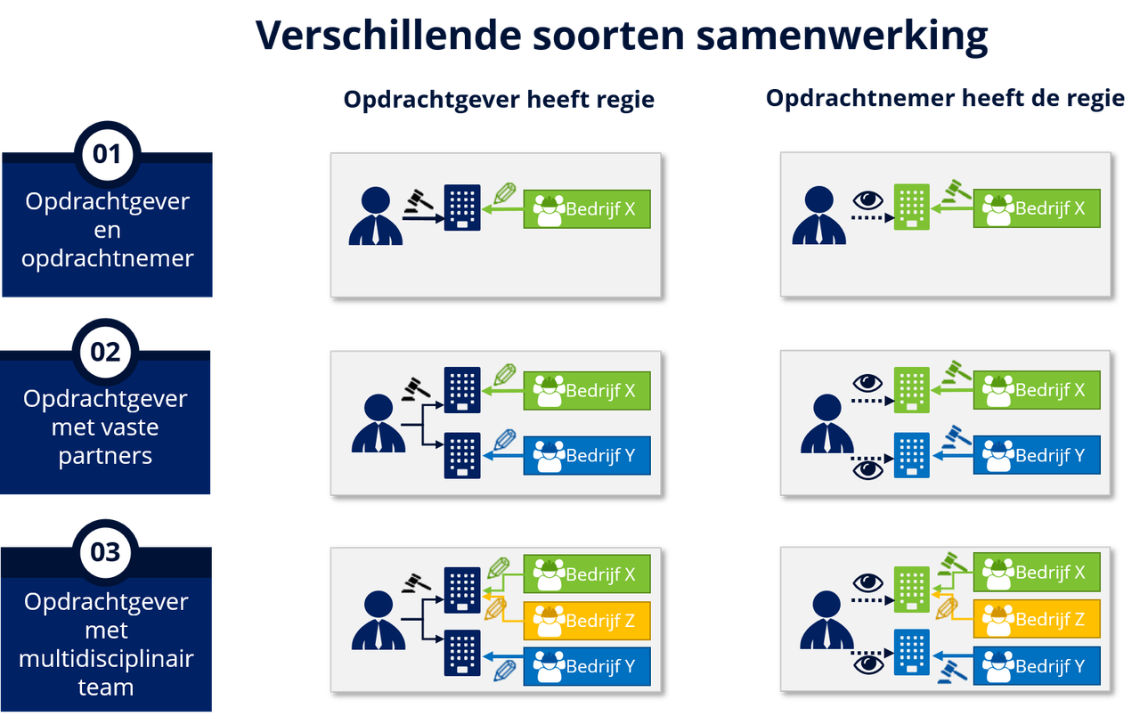
Hoe richt je je samenwerking in?

Slide 22
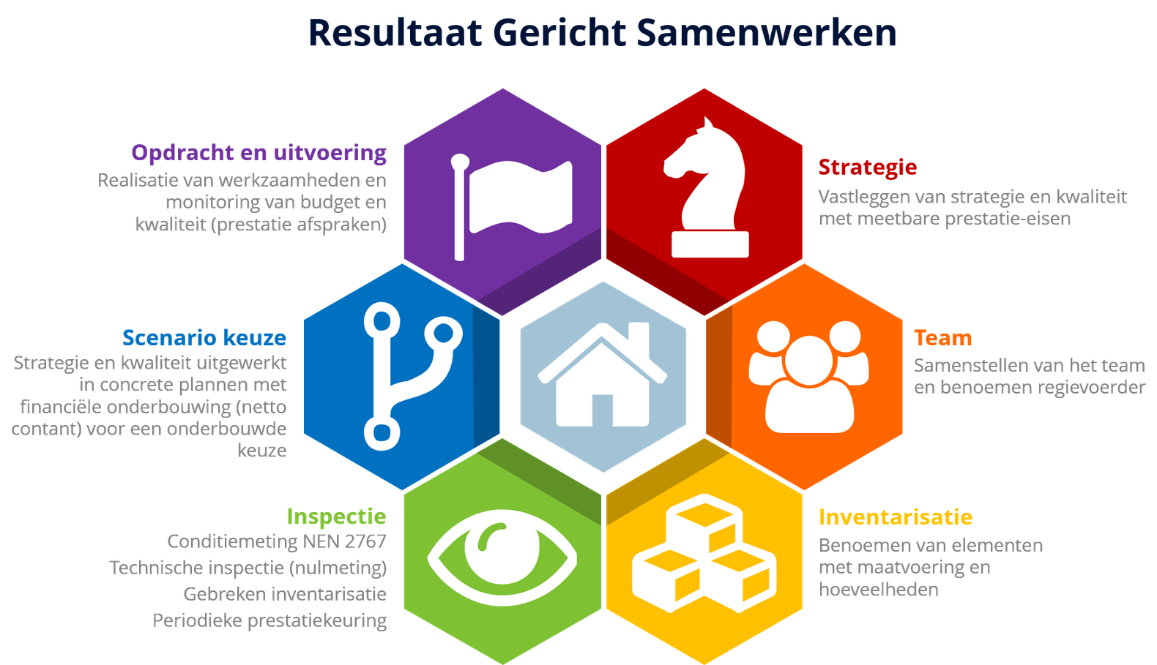
Efficient samenwerken begint met: Single Source Of Truth

Slide 23
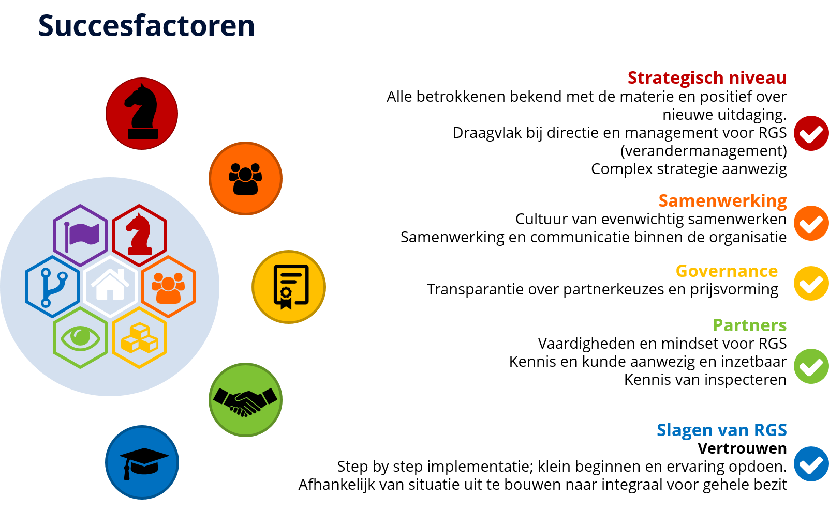
Het slagen van RGS begint met helderheid

Slide 24
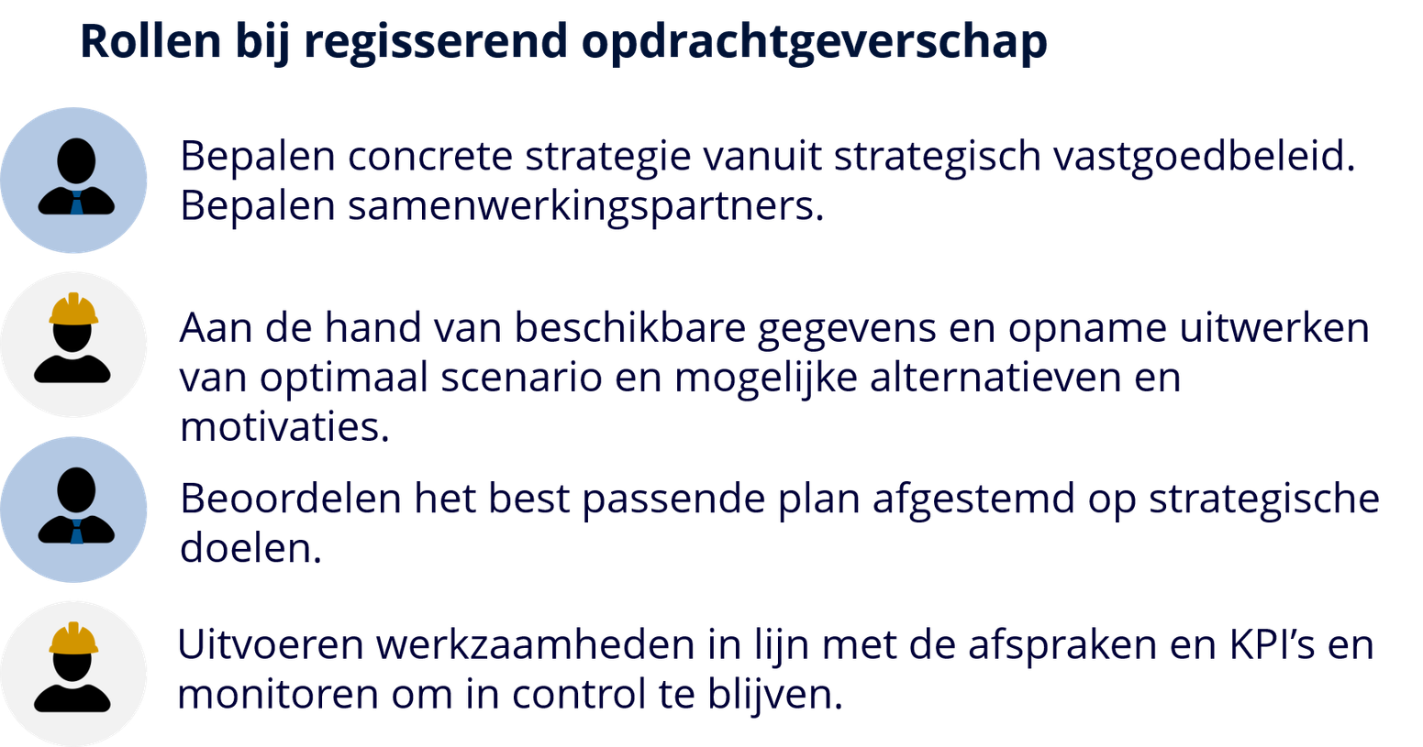
Bepaal duidelijke rollen en verantwoordelijkheden

Slide 25
Met ICT kun je wél bouwen aan vertrouwen

Slide 26
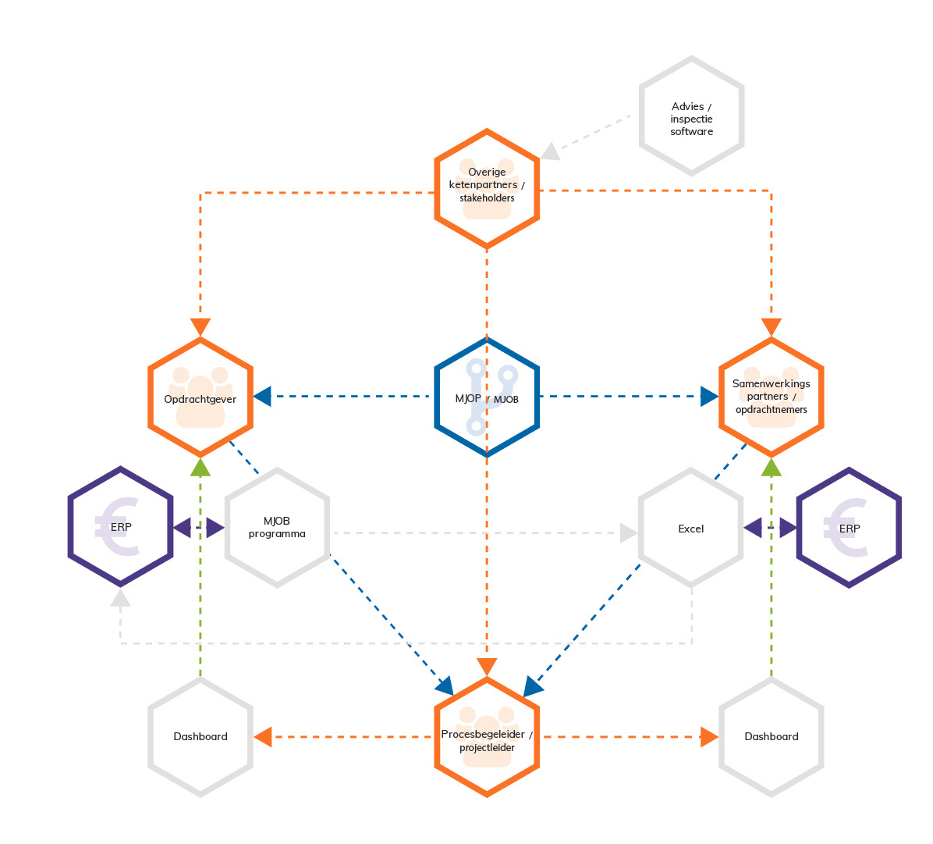
De datastromen
De nadelen
Veel data uitwisseling - Bij 4 onderhoudspartijen spreken we al van minimaal 16 documenten:
- 4x Inspectierapport
- 4x MJOP
- 4x MJOB
- 4x Tekeningen
Vervuiling van data
Verhoogd risico op faalkosten
Inefficiënte & ongestructureerde manier van werken
Gebruik van verschillende applicaties -> verminderd inzicht in de (beschikbare) data.

Slide 27
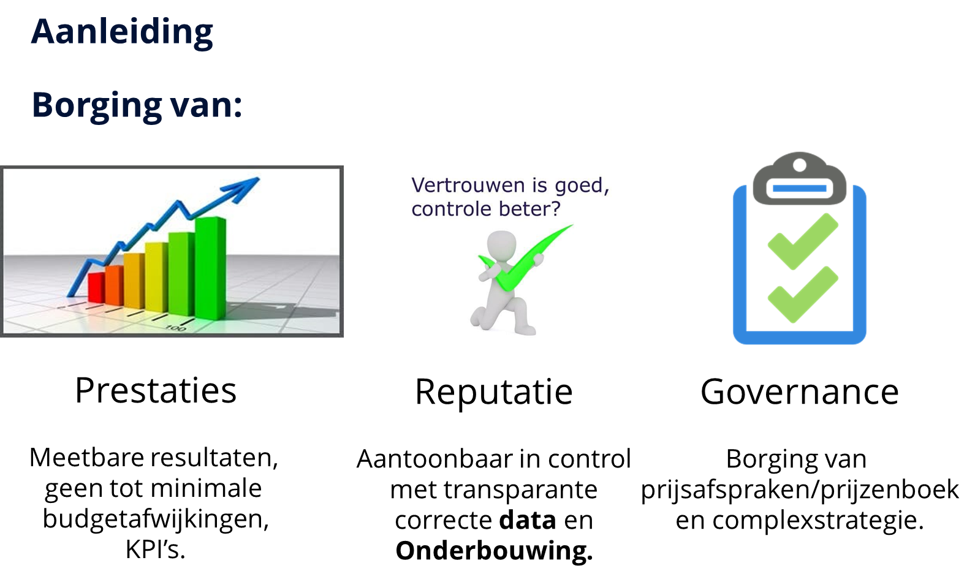

Slide 28
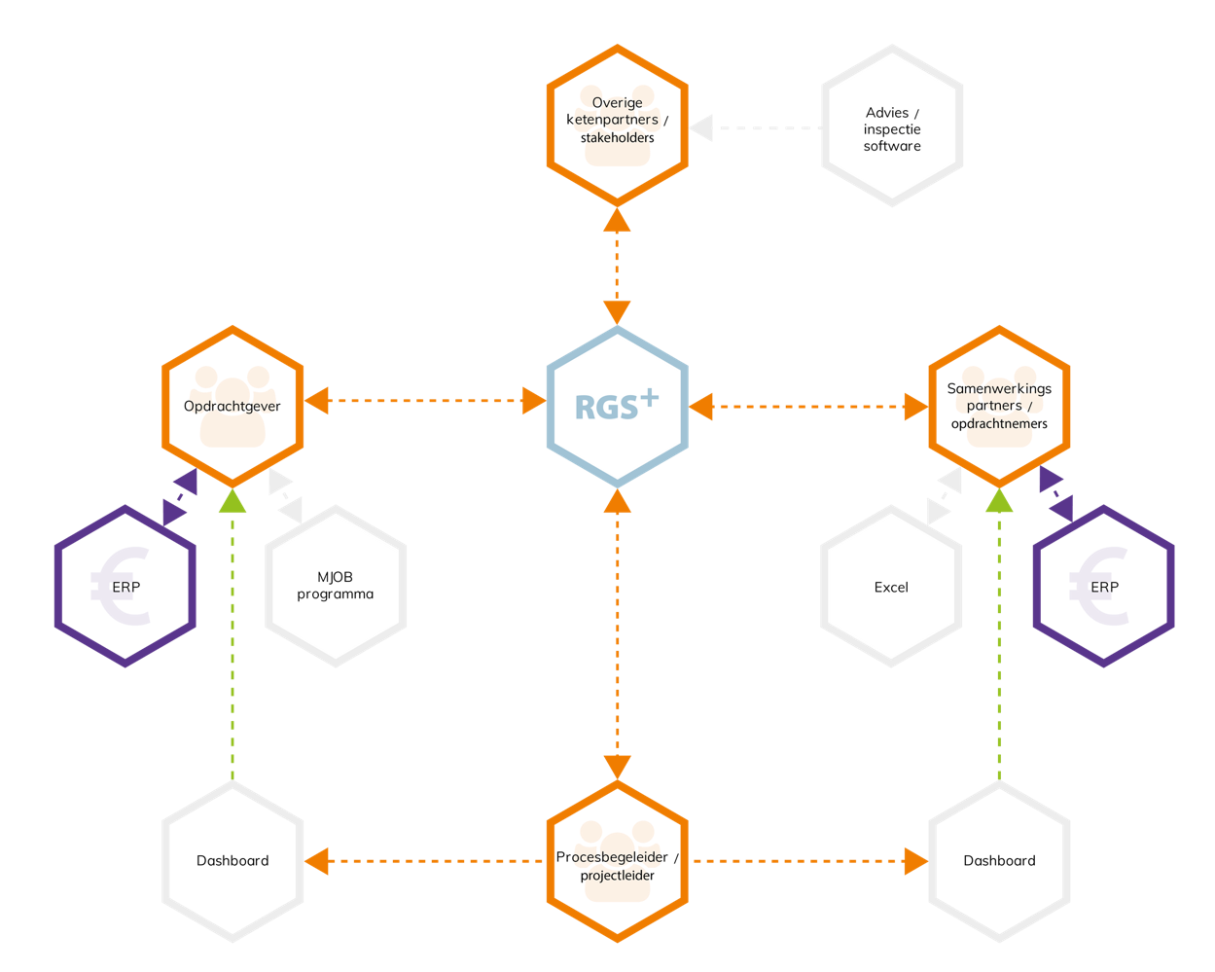
Platformificatie
De nadelen
Data uitwisseling - Bij 4 onderhoudspartijen spreken we van minimaal 10 documenten:
- 4x Inspectierapport
- 4x MJOP
- 1x MJOB
- 1x Tekening
Vervuiling van data vanwege 'over kloppen'
Verhoogd risico op faalkosten
Inefficiënte & ongestructureerde manier van werken
Gebruik van verschillende applicaties -> verminderd inzicht in de (beschikbare) data.
Teams

Slide 29

Datakwaliteit
Welke data is van belang?
  Complexgegevens
  Strategie
  Inspectiegegevens
  Invloedsfactoren
  Kosten
  Metrages

Slide 30

Datakwaliteit
Hoe krijg je deze data eenduidig en meetbaar?
Afspraken met betrekking tot uniformiteit en eigenaarschap van data
- Welke inspectie methode(s), op welke manier vastleggen etc.
Afspraken hoe de data wordt gegenereerd
- Verantwoordelijke partij(en), externe bron
Afspraken over de te gebruiken software
- Uniformiteit of sturen op output
Het bij elkaar brengen van data van de verschillende partners
- In een specifieke softwareoplossing of ontsluiten met PowerBI

Slide 31
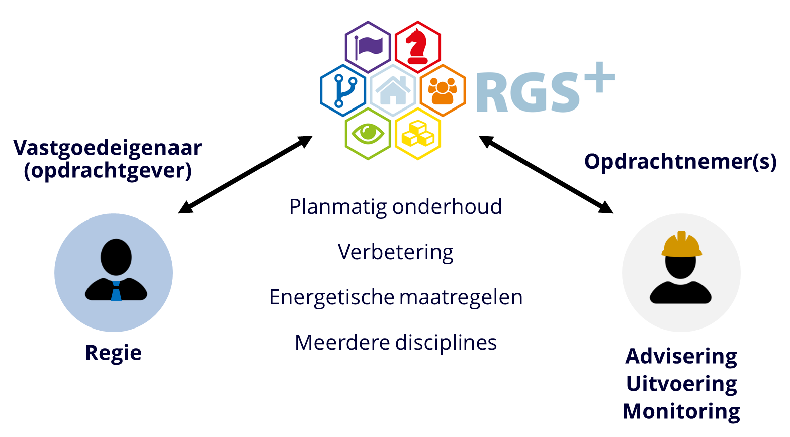
Verbindend platform tussen opdrachtgever en opdrachtnemers

Slide 32
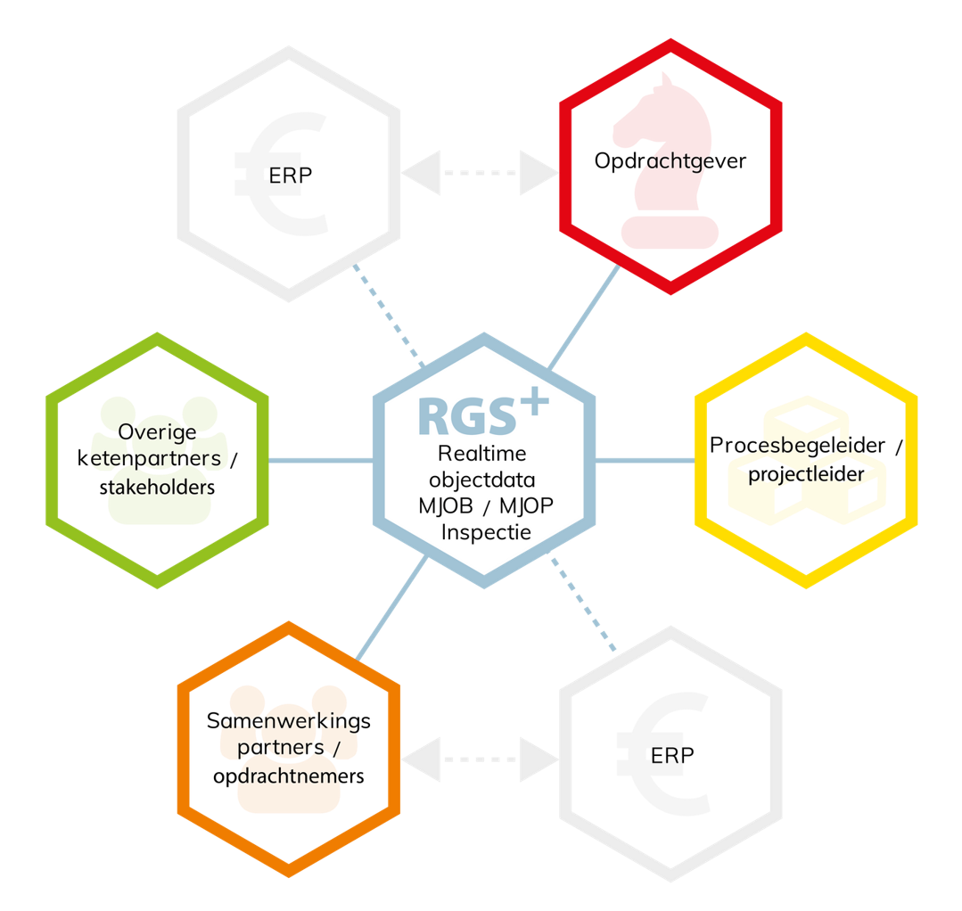
Integraal digitaal samenwerken

Slide 33

Eén gedeeld platform:
  Complexgegevens, strategie, inspecties en MJOP op 1 plaats, waarbij iedereen deze data verrijkt.
  Iedereen werkt met dezelfde data, hierdoor goed te dashboarden
  Grip op vastgoed op basis van resultaten en afspraken, niet op aannames

Slide 34
Wat levert dit op in de samenwerking
  Minder faalkosten
  Minder afhankelijk van personen
  Iedereen werkt vanuit dezelfde versie
  Betere overdracht tussen partijen

Slide 35
Vertrouwen door transparantie
  Afspraken zijn zichtbaar en herleidbaar
  Prestaties worden meetbaar
  Besluiten zijn beter onderbouwd
  Minder discussie over feiten

Slide 36
Meer grip op de samenwerking
  Meer continuïteit in de keten
  Sneller bijsturen
  Betere governance
  Meer focus op het gezamenlijke resultaat

Slide 37
Dashboarding
  Complexoverstijgende analyses
  Koppeling met PowerBI
  Borging van kwaliteitsafspraken (KPI's)
  Realtime inzicht
  Procesborging (zowel RGS als ISO: 55000)

Slide 38

De zachte kant van samenwerking vang je niet in ICT, maar een goede samenwerking kan niet zonder!

